Slide 1
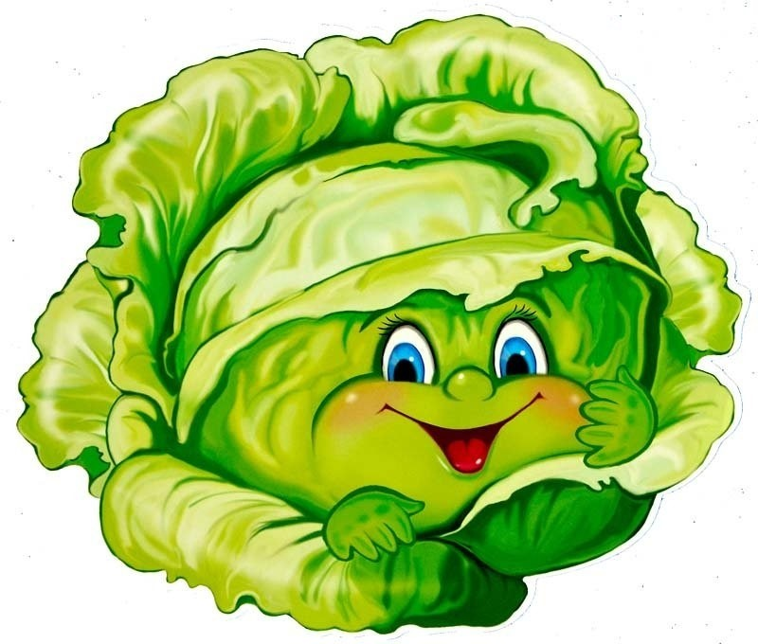
Капустник в гостях у ребят

Slide 2
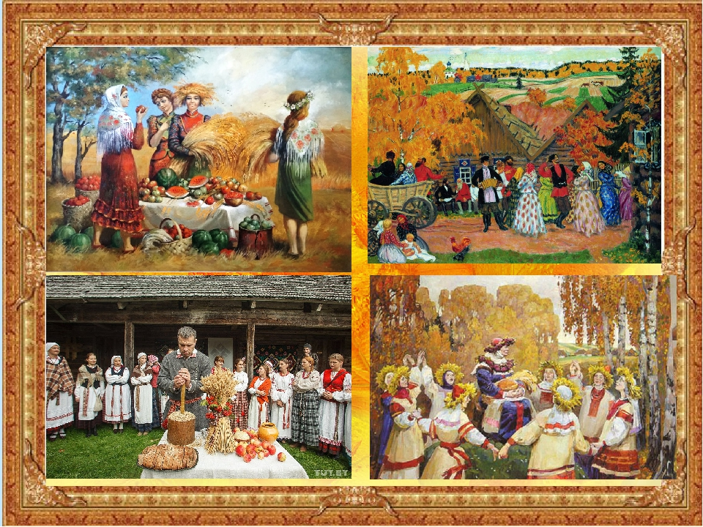

Slide 9
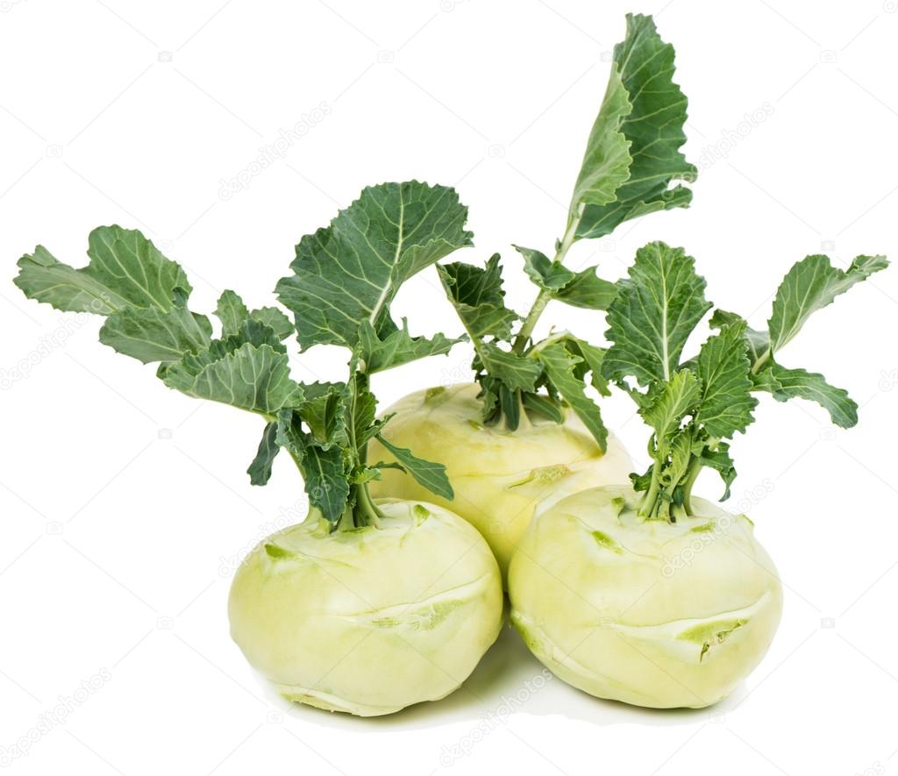
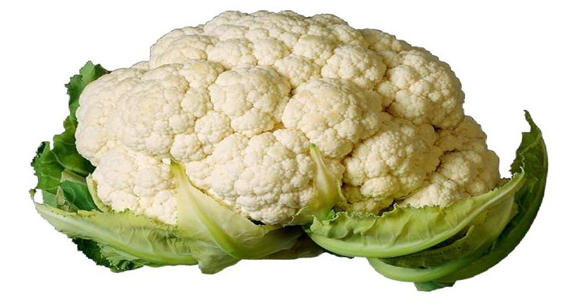
кольраби
цветная
пекинская

Slide 11
Барыня - капуста

Slide 12
Капустный хоровод

Slide 13
Русская народная игра
«Колышки»

Slide 14
Игра
«Капуста в колпаке»

Slide 15
Игра – эстафета
«Голубцы»

Slide 16
Игра «Капуста»

